Slide 1
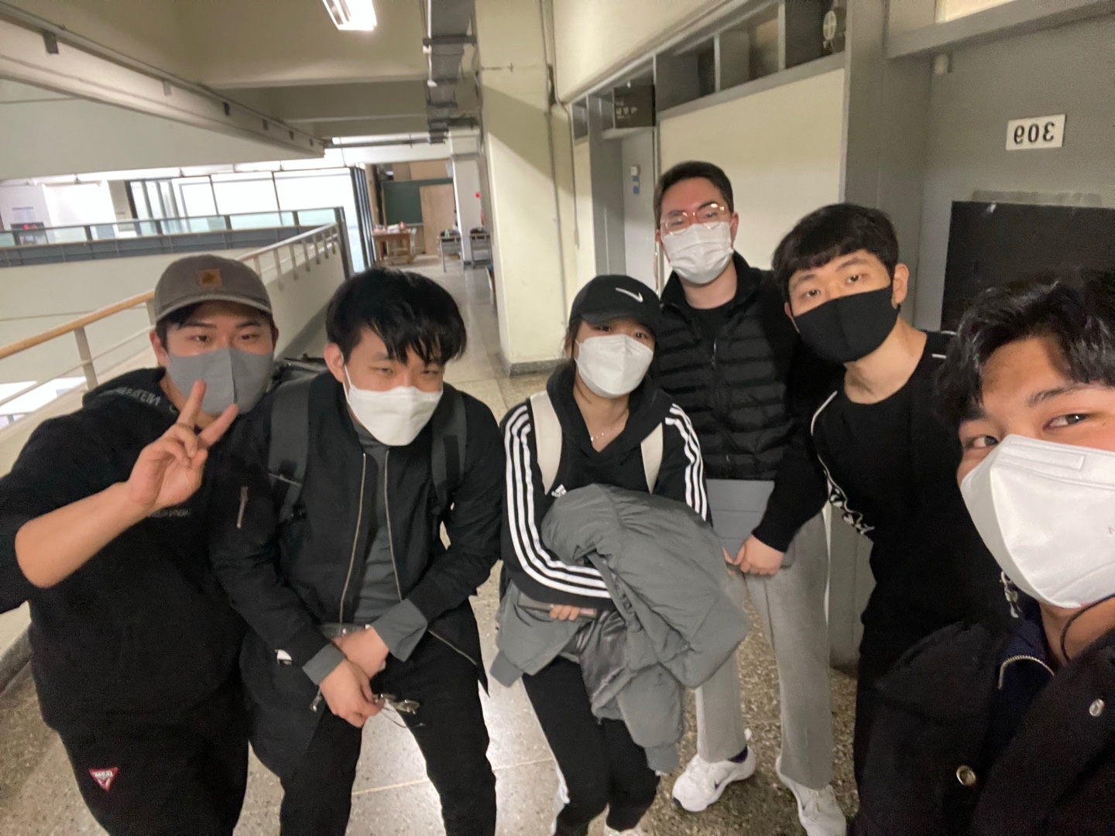
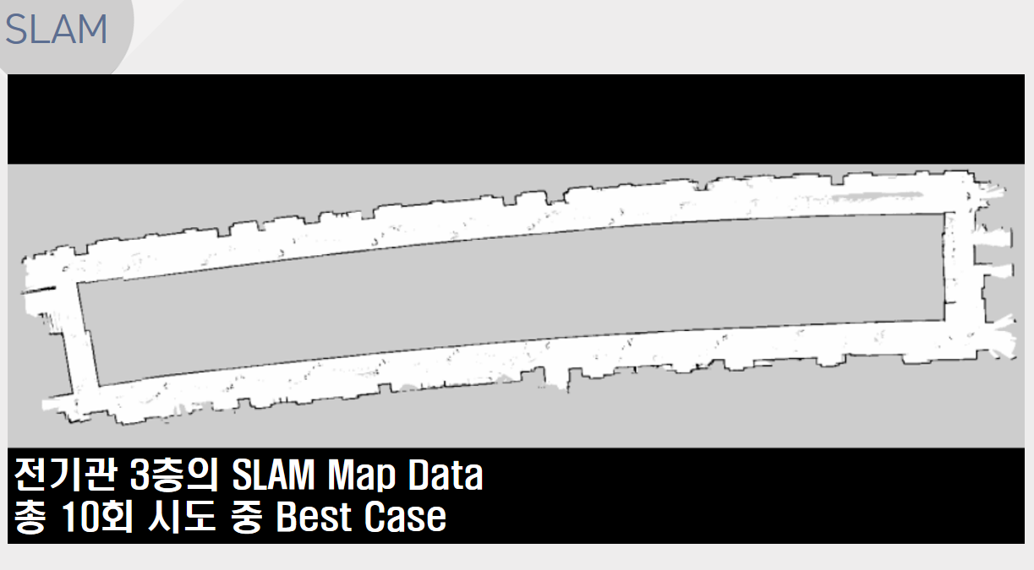
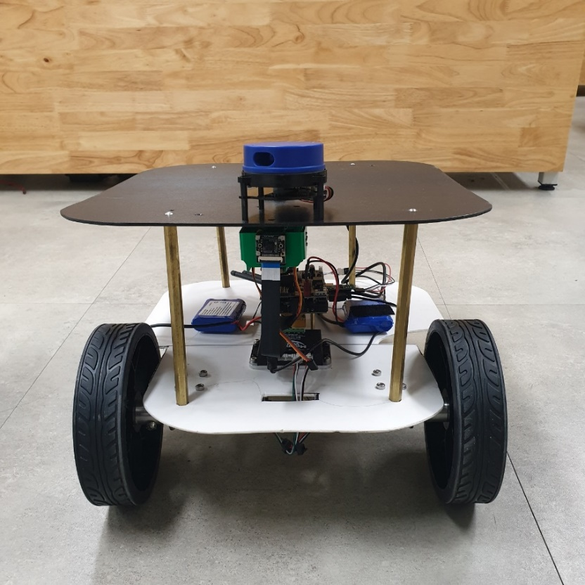
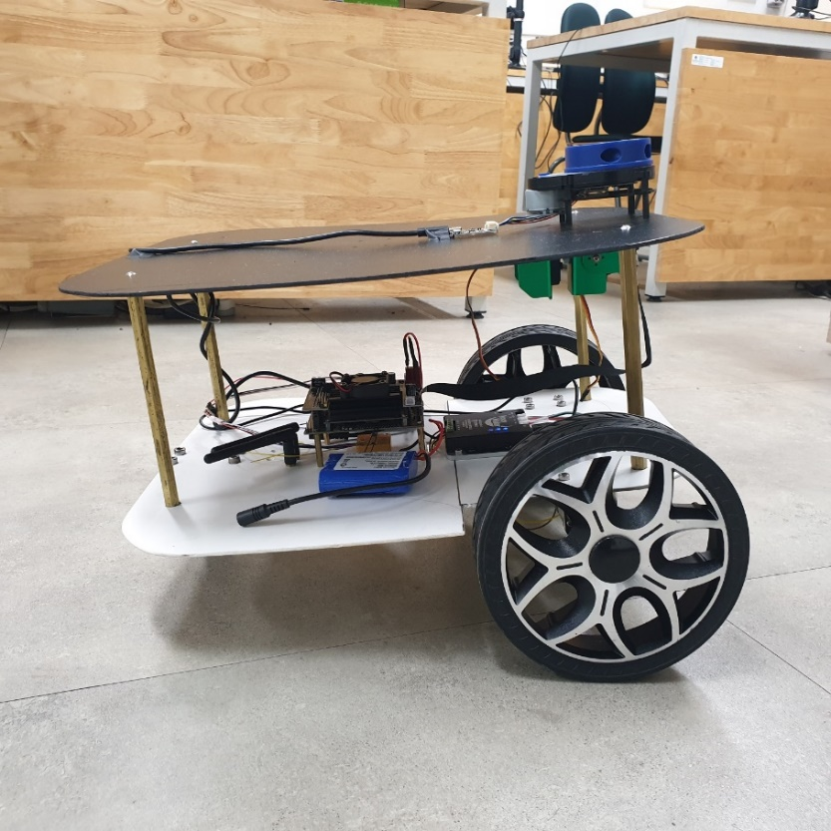
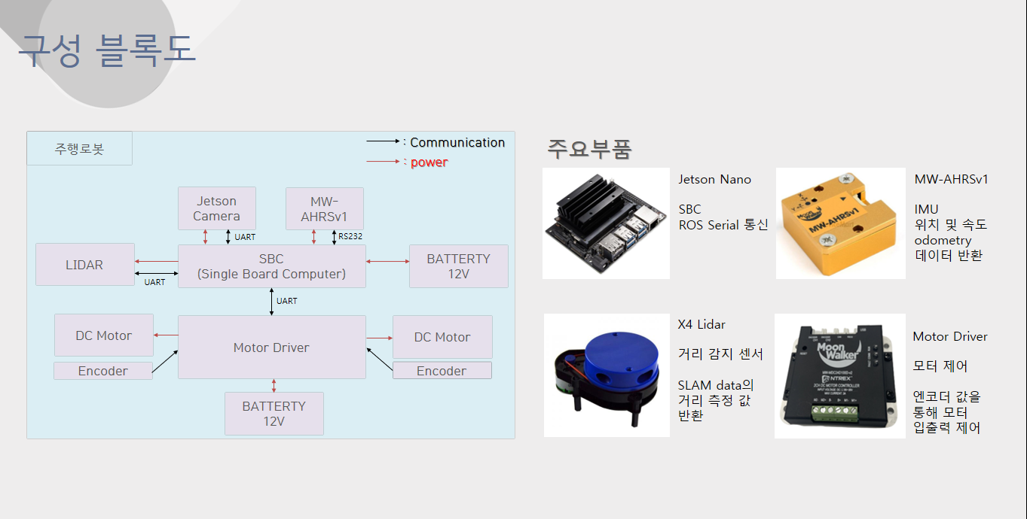

+
+
2022 전자공학 Capstone Design 경진대회
자율주행로봇을 이용한
실내 SLAM 구축
11조 : 이재근, 손병하, 남호동,
구희문, 양선미, 정연관
발표일자 : 2022년 12월 18일
과제 개요 및 필요성
SLAM
1. 개요
자율주행 알고리즘의 핵심인 SLAM 알고리즘을 이용하여 실내 환경의 대한 시뮬레이터인 SLAM을 만들어서 활용할 수 있도록 하기 위해 제작함
2. 필요성
실내 자율주행 로봇의 프로토타입을 개발하여 상황에 맞게 형태 및 알고리즘을 변경하여 여러 업종에서 적용이 가능하도록 범용성에 중점에 두고 제작
- SLAM 알고리즘은 Cartographer SLAM을 사용함
- 실제 로봇을 구동하여 전기관 3층을 주행하여 SLAM Map Data를 생성함
- 총 10회 시도하였고 그 중 Best Case를 생성
- 초기 5회는 좌우 회전이 빨라서 Host PC에서 데이터를 정확히 받지 못해 코너 부분에서
Map이 이어지지 못함
- 이후 모터 엔코더 값을 수정하면서 Map을 생성했고 누적된 Data와 비교분석 검증함
개발내용
<차체 사진>
<구성 블록도 및 알고리즘>
결과 및 기대효과
실내 자율주행 시스템의 플랫폼 제공
- 실내에서 적용이 가능한 자율주행 로봇 프로토타입을 제작함으로써 실내 환경의 SLAM을 구축하여 주어진 환경을 지도로 작성하여 서빙 뿐만 아니라 다양한 업종에서 적용할 수 있는 기본적인 BASE CASE를 구축하는 데 목표를 둠
기대효과
- 우리는 이와 같이 실내에서 적용할 수 있는 여러 업종에서 형태 및 기능을 추가하여 알고리즘을 개선하는 방향으로 활용할 수 있다고 판단하였고, 활용 예시로 무인 서점, 서빙 로봇, 창고 관리 로봇 등으로 활용이 가능할 것으로 예상함
+
+

